Slide 1
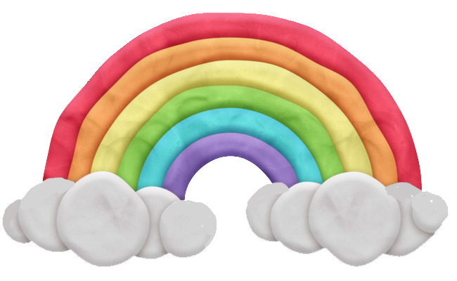
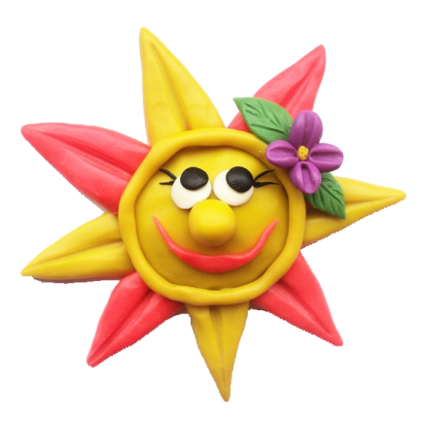
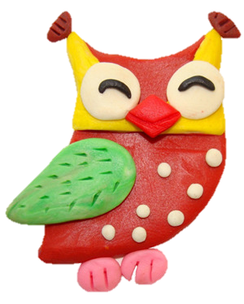
Педагог: С. А. Золотарева

Slide 2
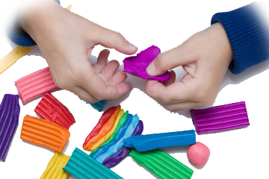
«Рука – это вышедший наружу мозг человека»
(философ, педагог Иммануил Кант)

Slide 3
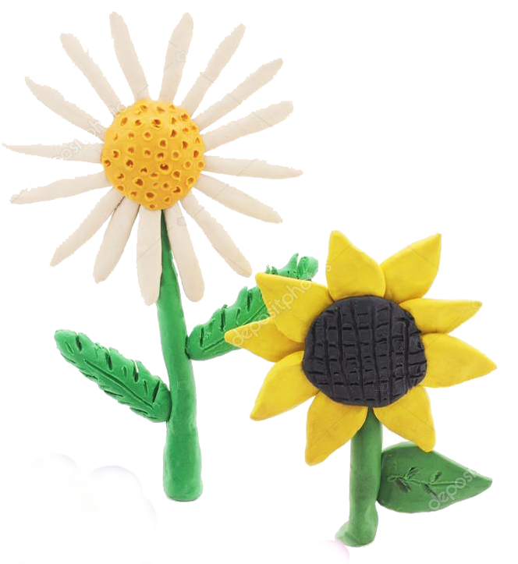
Пластилинография – это нетрадиционная техника изобразительного искусства, принцип которой заключается в создании лепной картины с изображением полуобъемных предметов по горизонтальной поверхности.

Slide 4
Занятия лепкой комплексно воздействует на развитие ребенка
Повышает сенсорную чувствительность, способствует тонкому восприятию цвета, формы, фактуры, пластики
Благотворно влияет на нервную систему в целом (легко возбудимым, страдающим неврологией)
лепка
Развивает воображение, пространственное мышление, общую ручную умелость, мелкую моторику
Синхронизирует работу обеих рук, около трети площади коры головного мозга проектируется на кисти рук
Формирует умение планировать работу по реализации замысла
Ребенок развивается эстетически, он учиться чувствовать , видеть, оценивать, созидать

Slide 5
-индивидуальная работа
-коллективная работа
-работа в парах
-работа малыми группами
(по интересам детей)
-предметная
-декоративная
-сюжетная
По содержанию тематике
Виды лепки
По способу организации
По способу создания образа
По характеру деятельности
-по схеме (технологические карты)
-с натуры
-по словесному описанию (худ. слово)
-по замыслу
-комплексный
-интегрированный
-самостоятельный

Slide 6
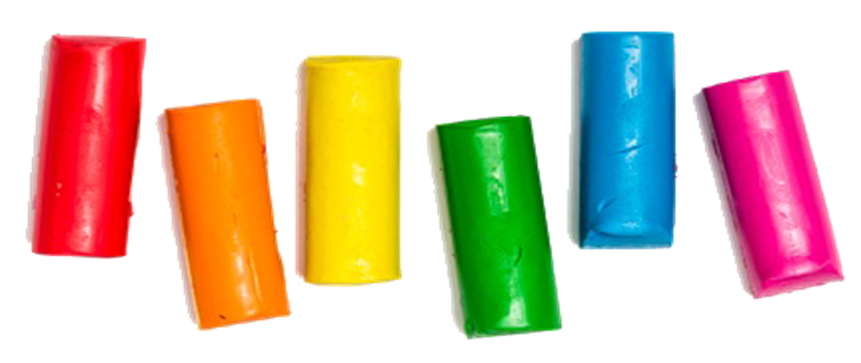
Комбинированный
Рельефный
Пластический
Классификация способов лепки
Конструктивный
Лепка на форме
Модульный
Скульптурный

Slide 7
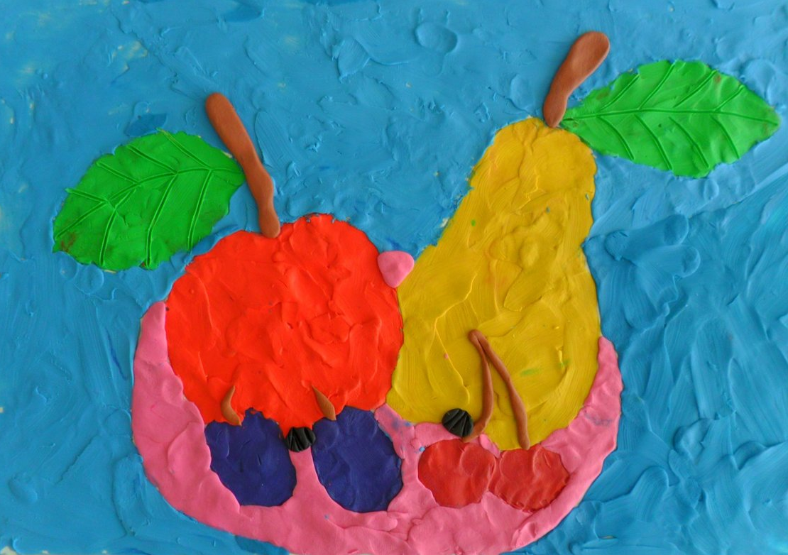
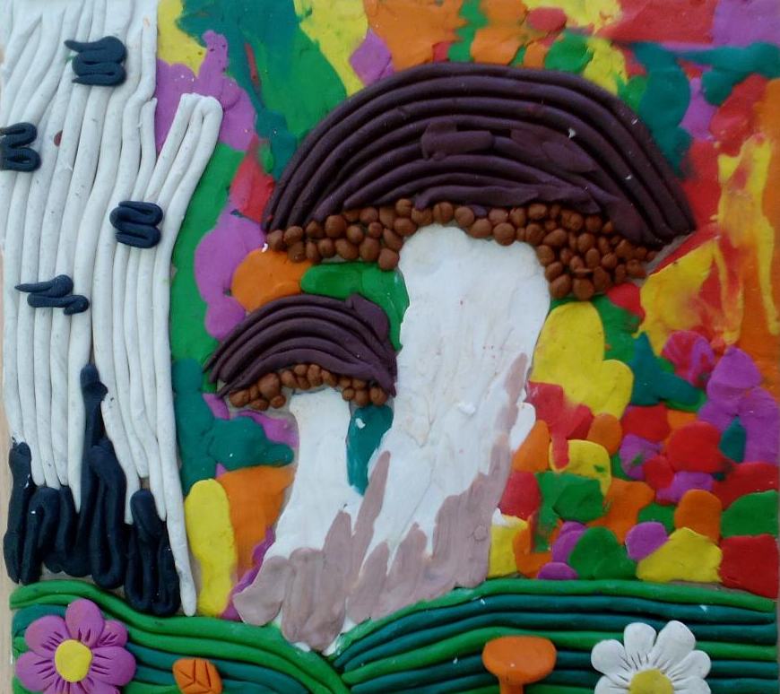
Какой бывает пластилинография? прямая пластилинография

Slide 8
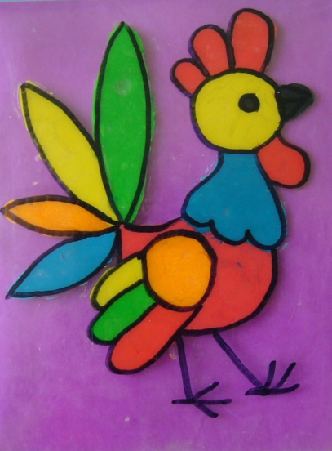
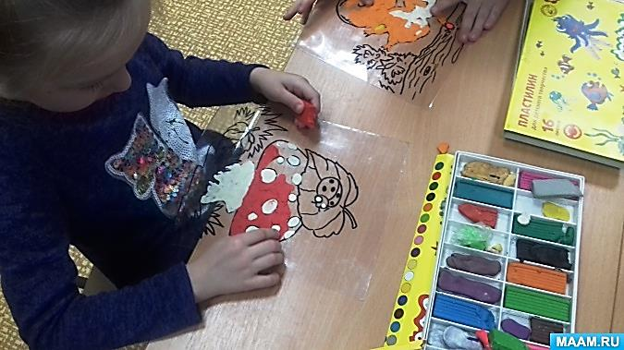
Обратная пластилинография (витражная)

Slide 9
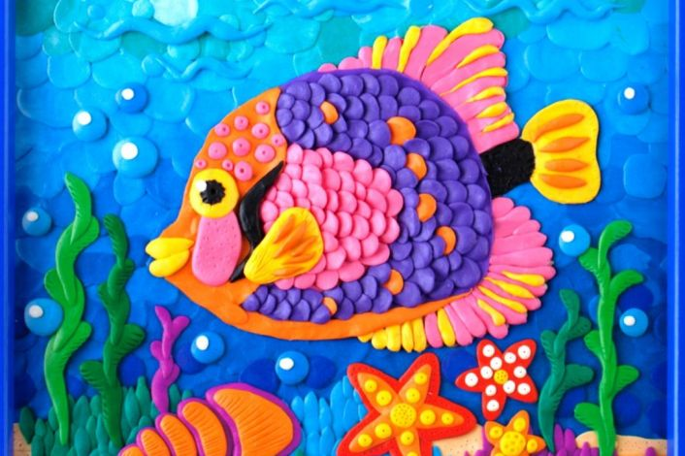
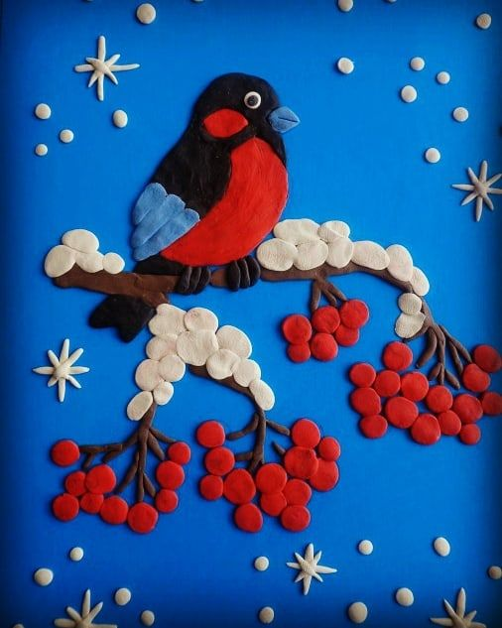
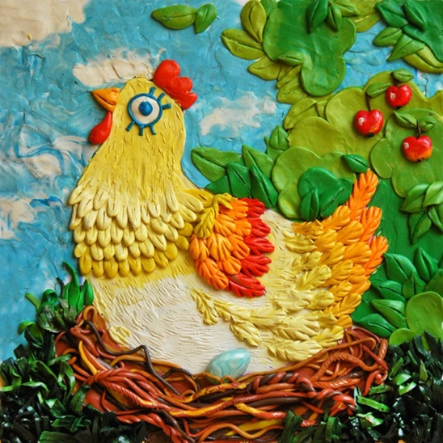
Модульная пластилинография

Slide 10
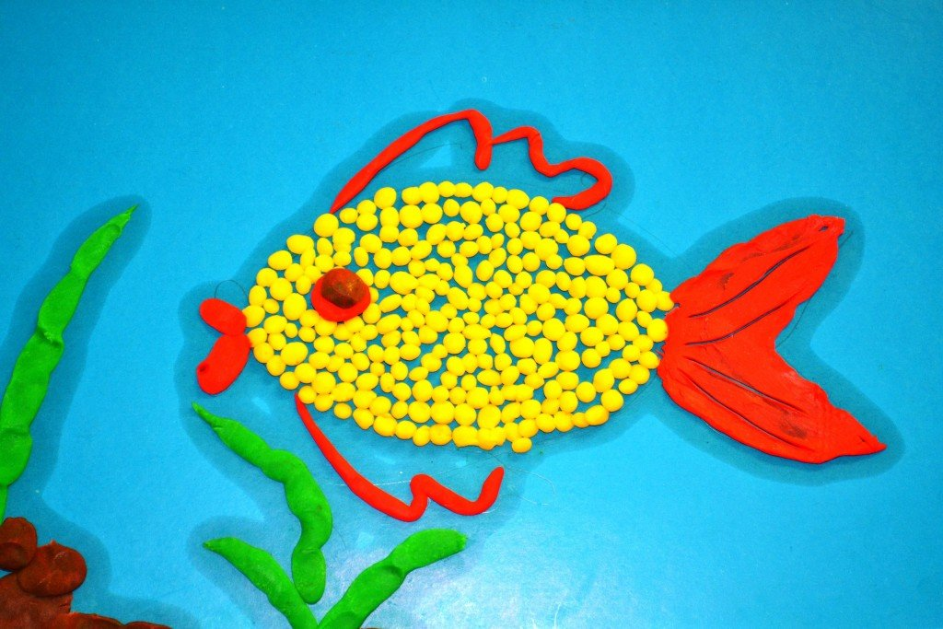
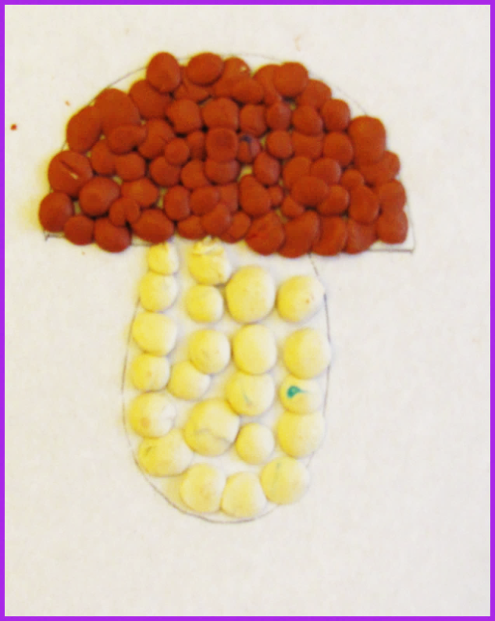
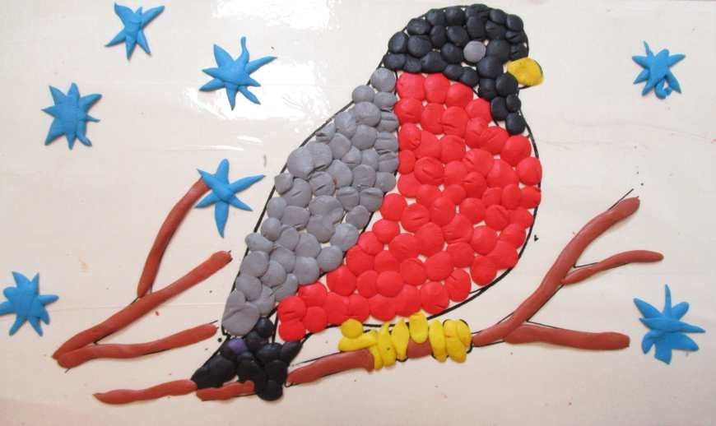
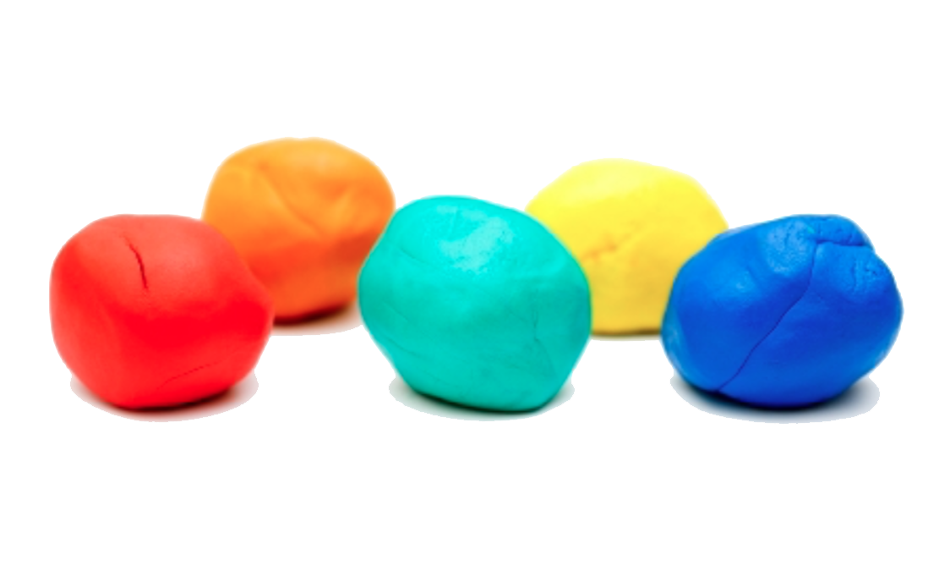
Мозаичная пластилинография

Slide 11
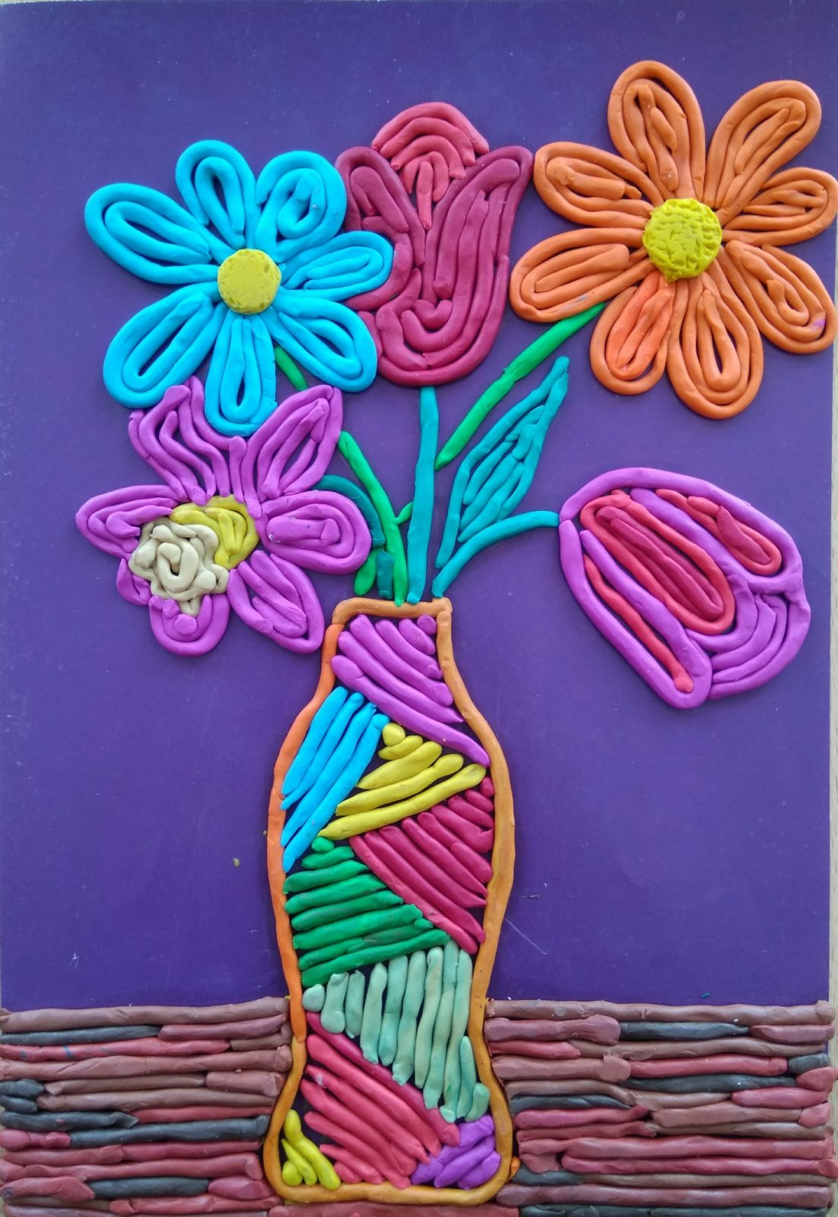
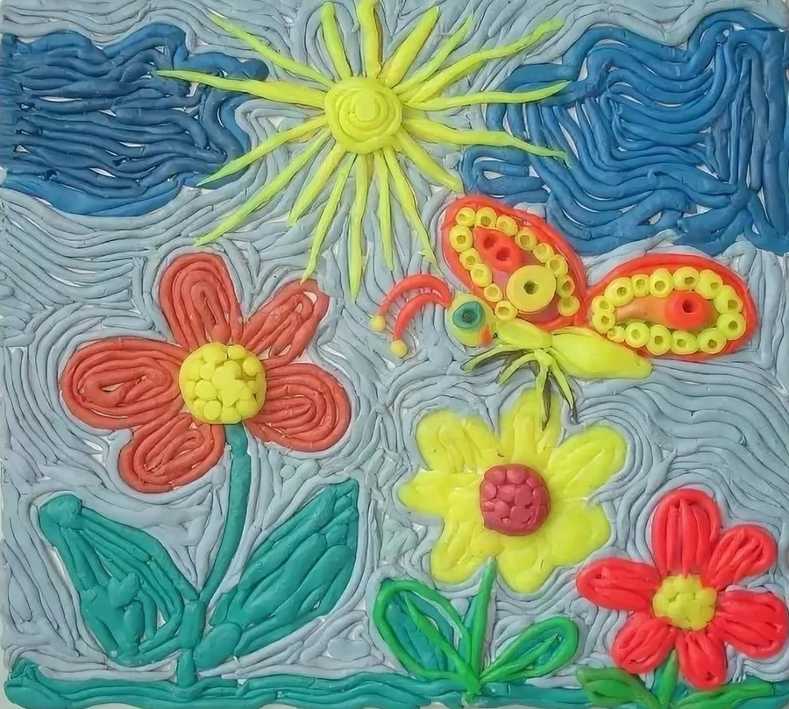
Контурная пластилинография

Slide 12
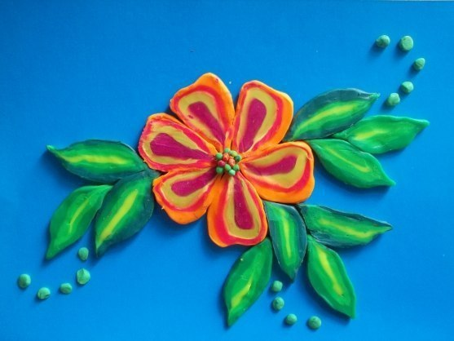
Многослойная пластилинография

Slide 13
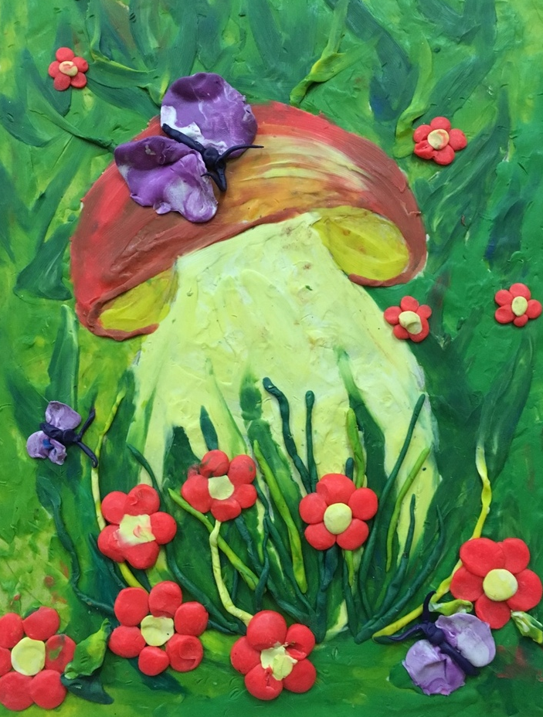
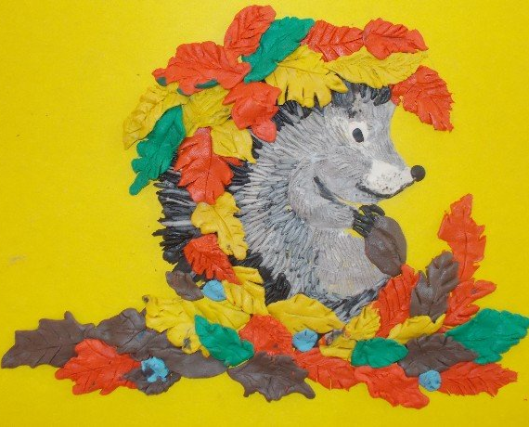
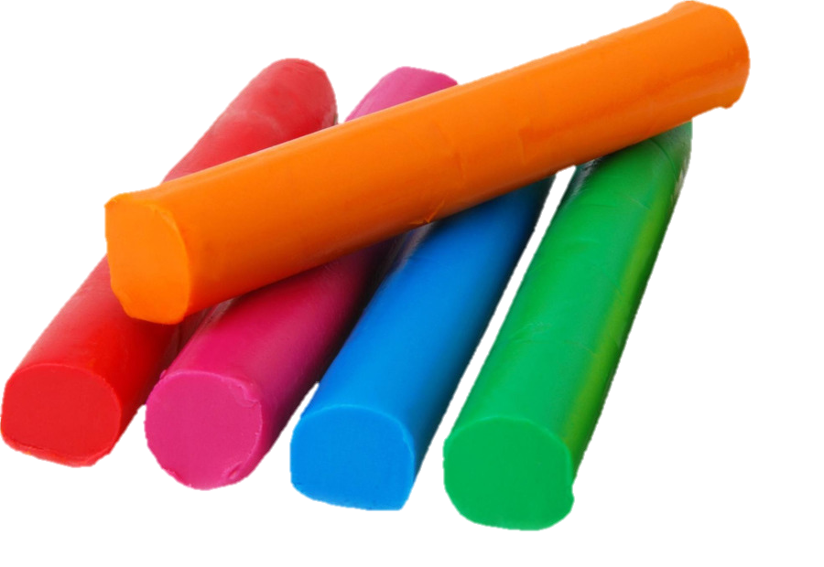
Фактурная пластилинография

Slide 15
Пластилинография как средство развития творческих способностей детей с ОВЗ На сегодняшний день в ФГОС сказано, что все дети имеют право на образование, и дети с ОВЗ с различной степени тяжести.

Slide 16
Использавание приемов лепки по возрастам:
Младший возраст: раскатывание, скатывание,
вдавливание пальцем, прищипывание,
сплющивание, оттягивание, присоединение.
Средний возраст: Добавляется:
примазывание, защипывание, вытягивание, сглаживание.
Старший возраст: Совершенствуется техника лепки, используются знакомые приемы лепки, декорирование, собственный замысел.

Slide 17
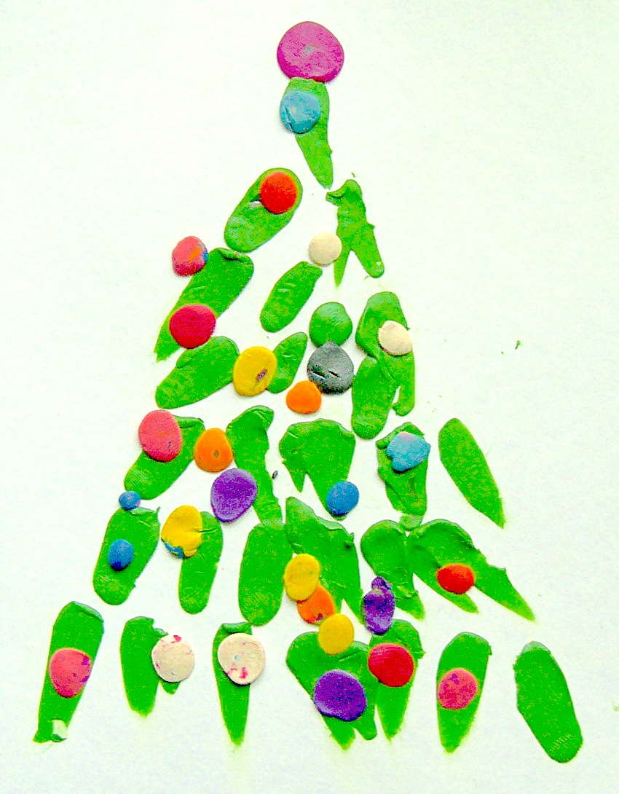

Slide 18
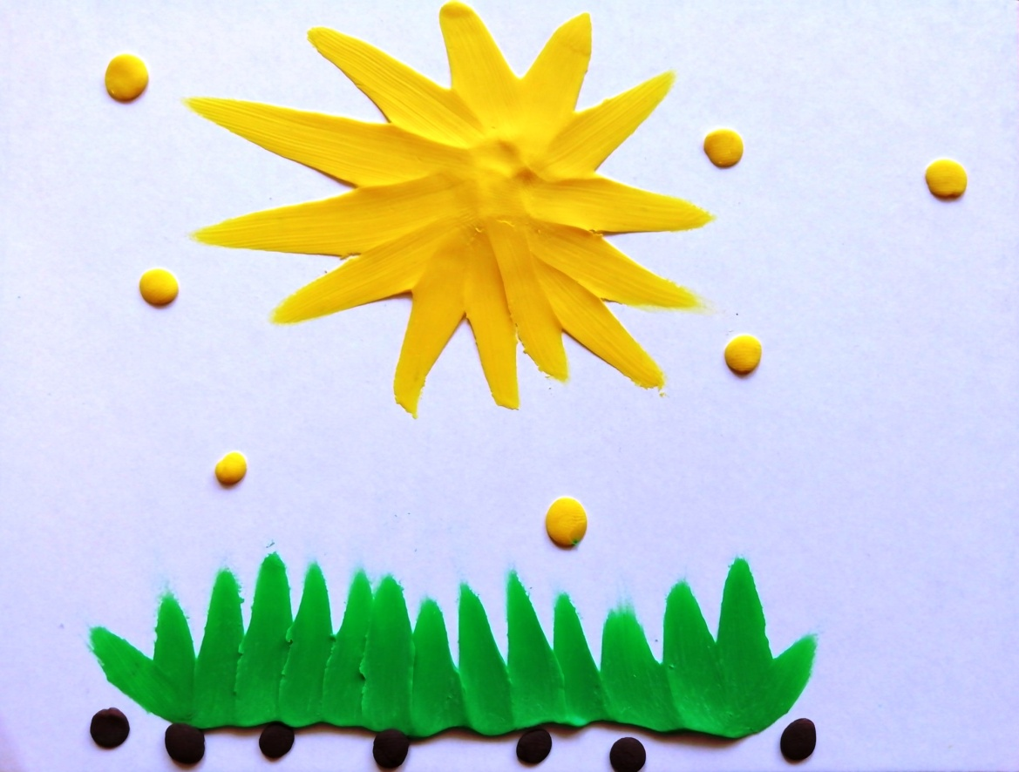
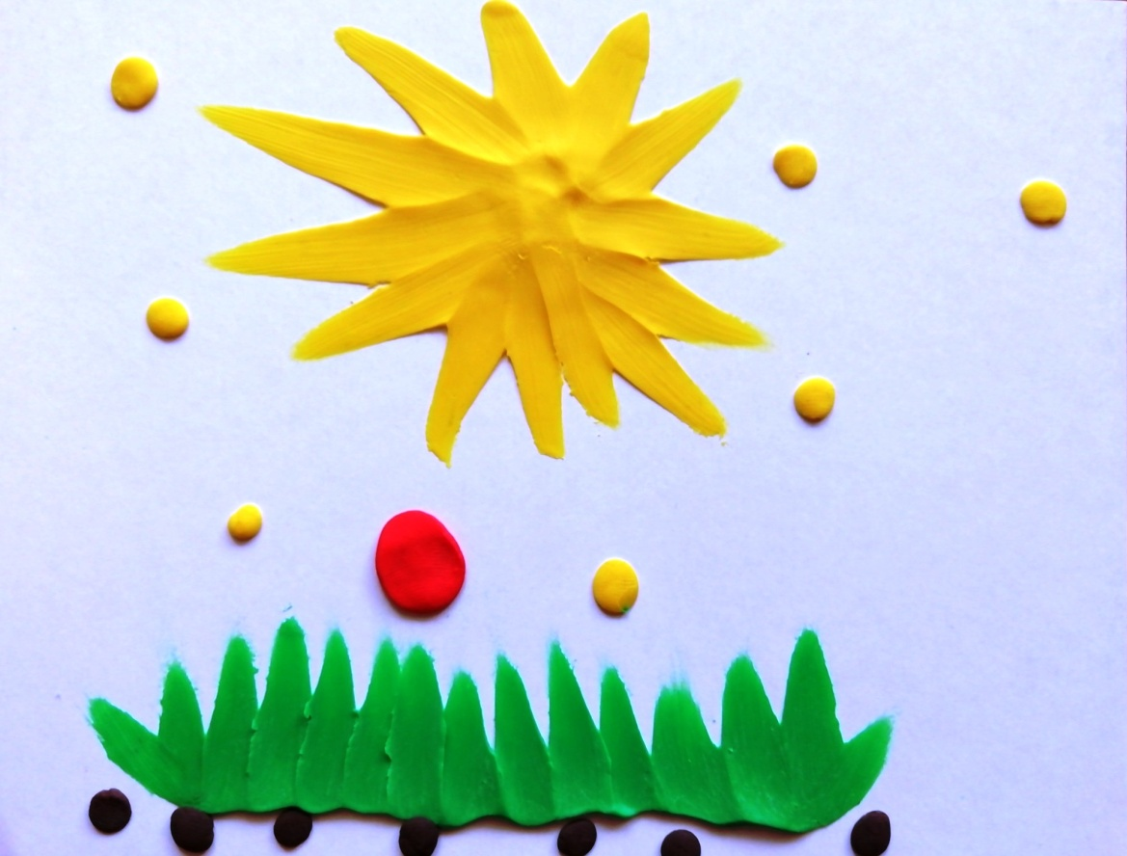
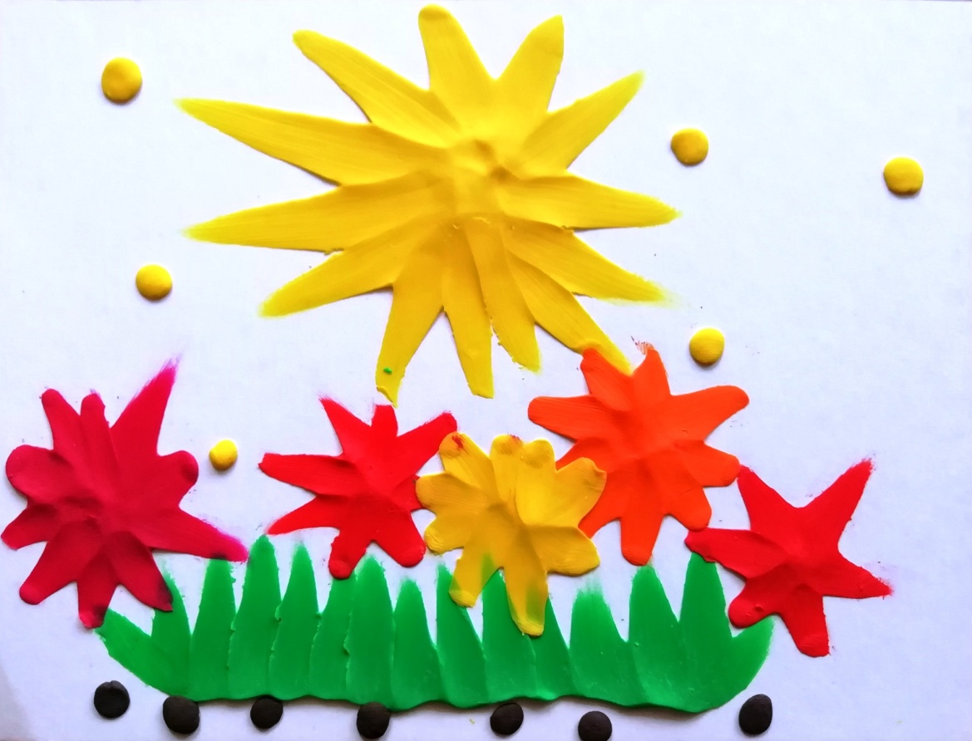
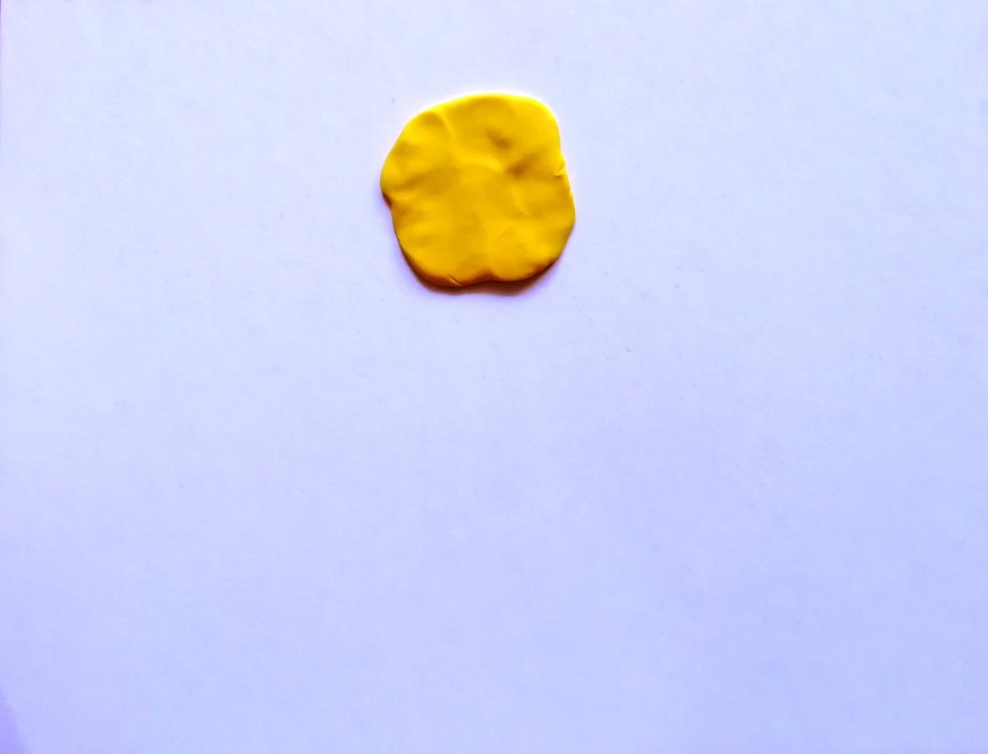
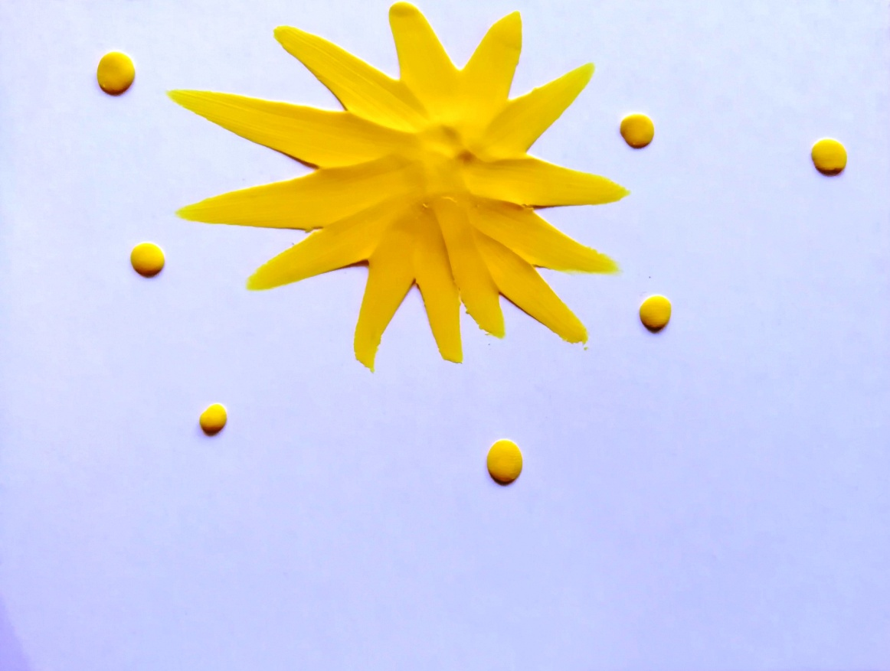
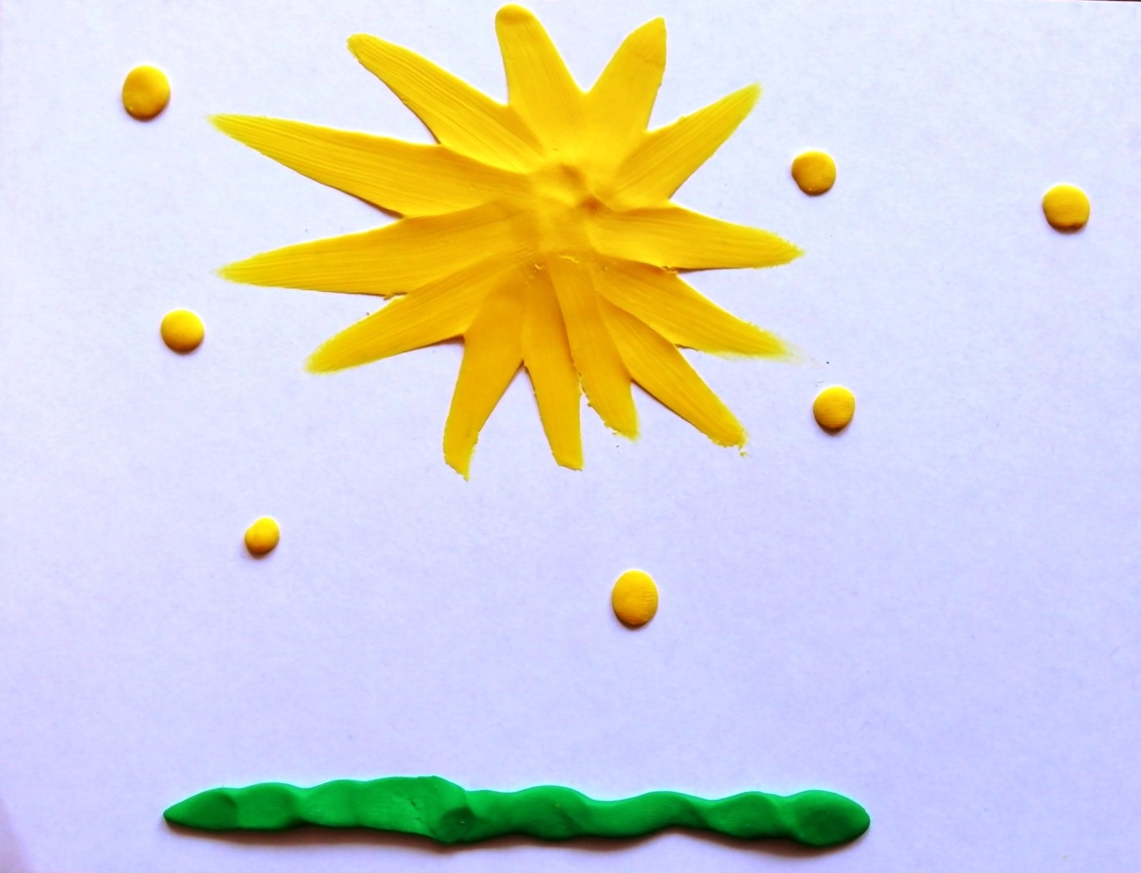
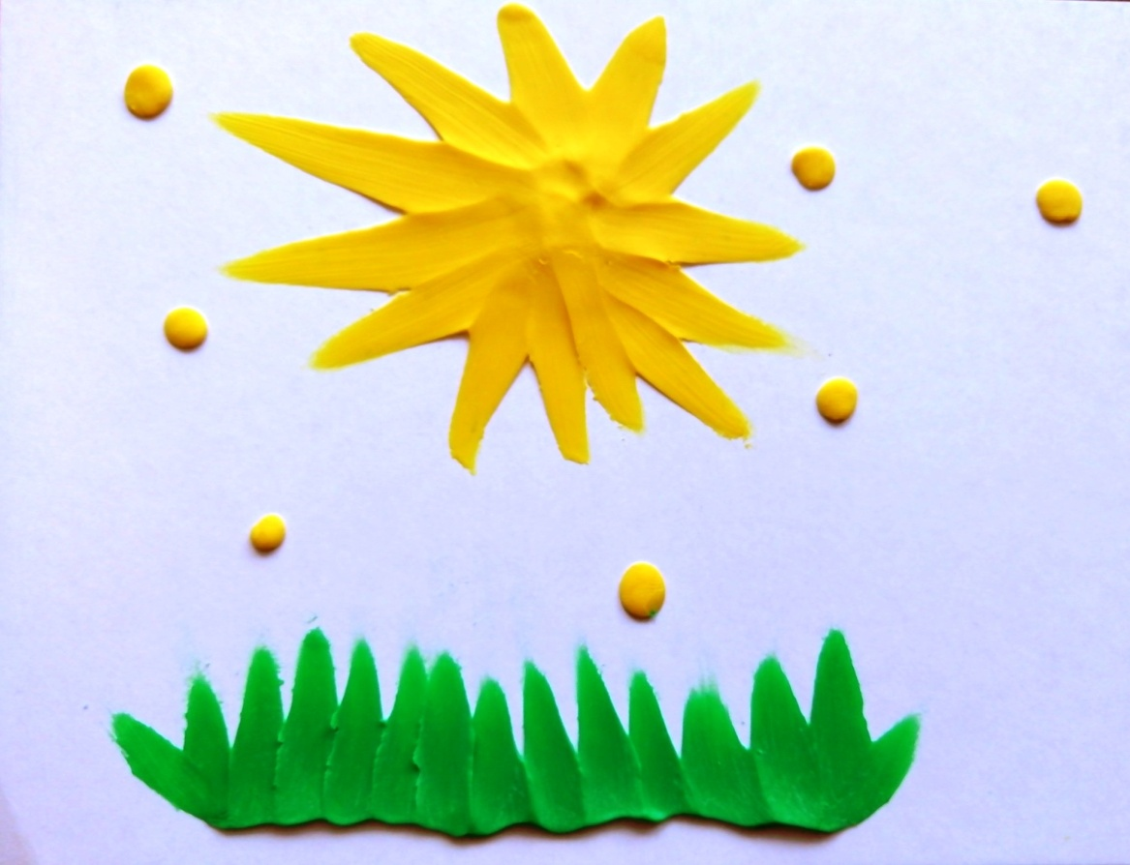
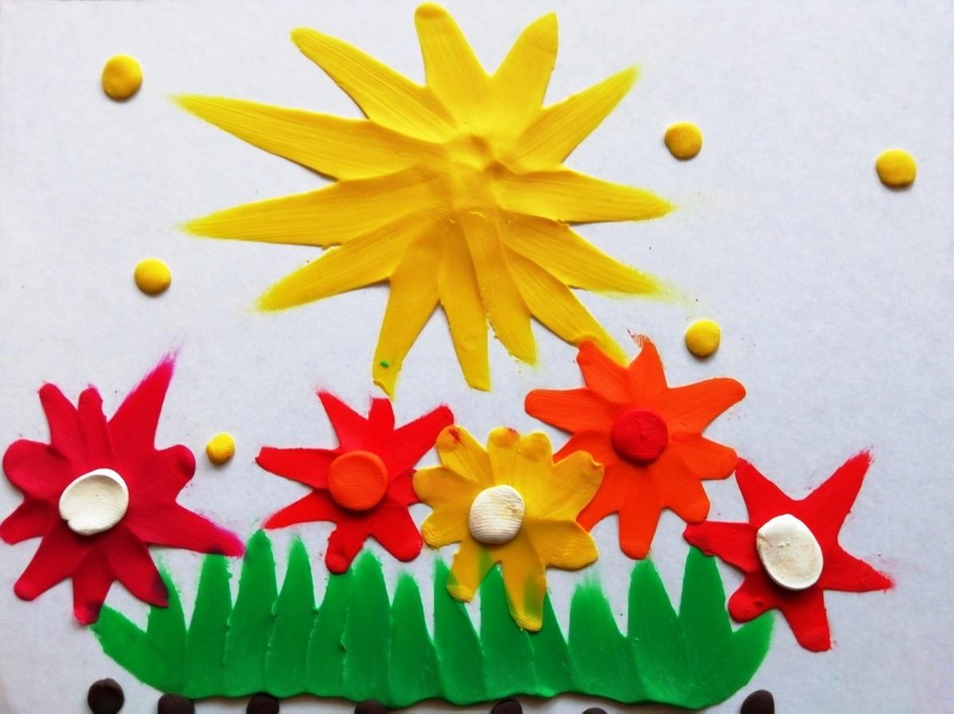
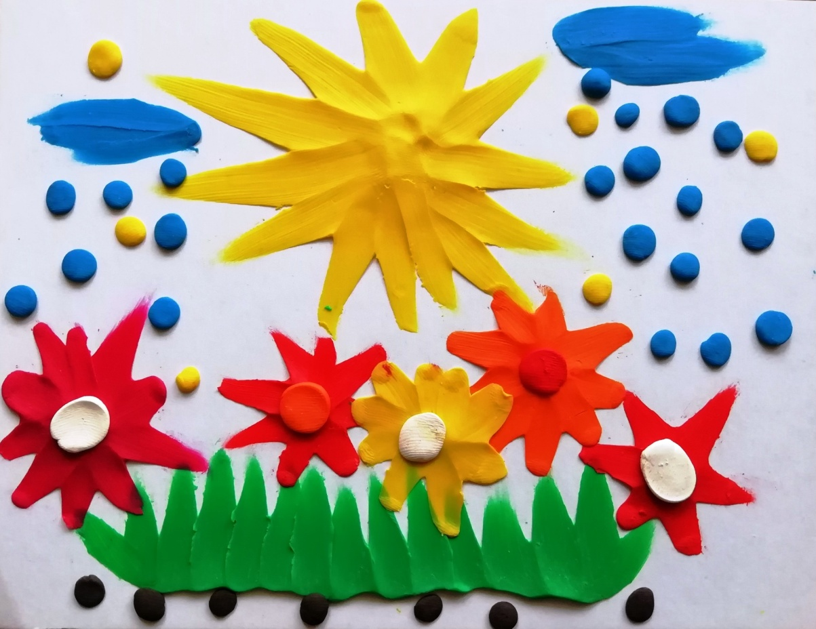
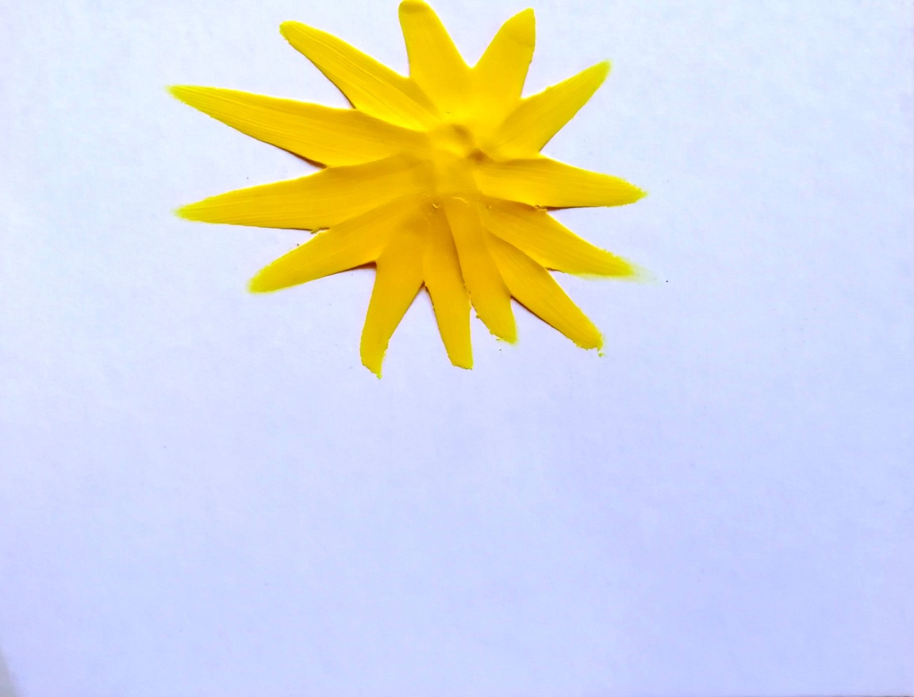
НОД по лепке из пластилина для детей 3-4 лет

Slide 19
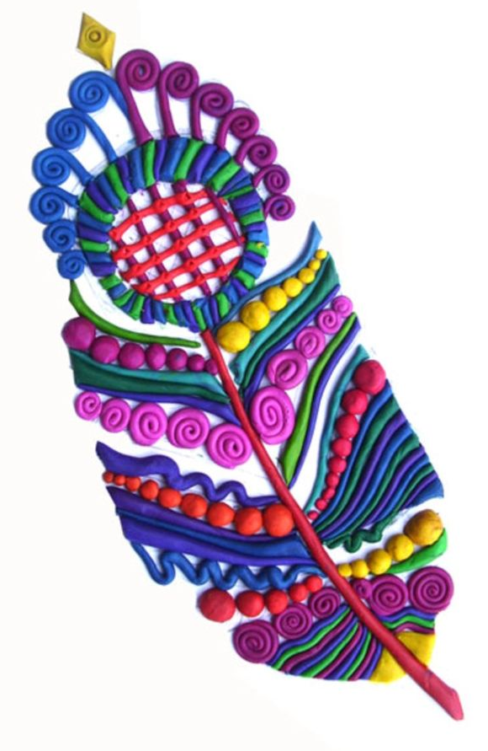
Технологическая карта для детей старшего дошкольного возраста, по лепке из пластилина

Slide 20
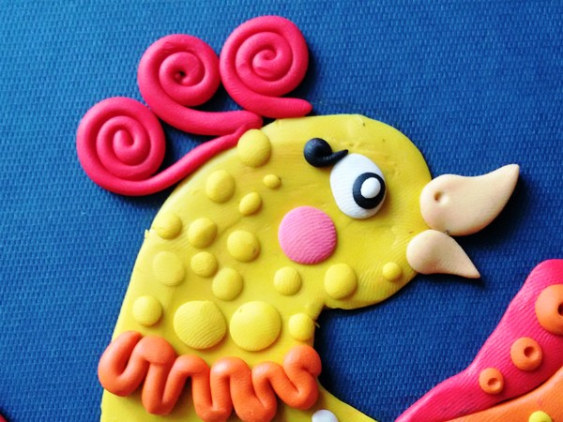
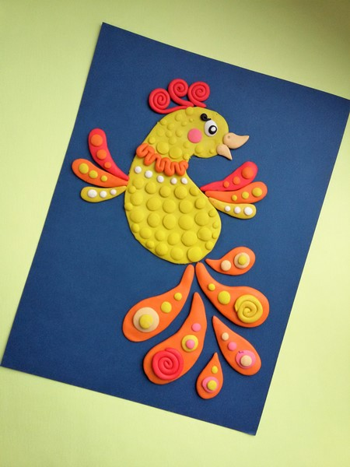
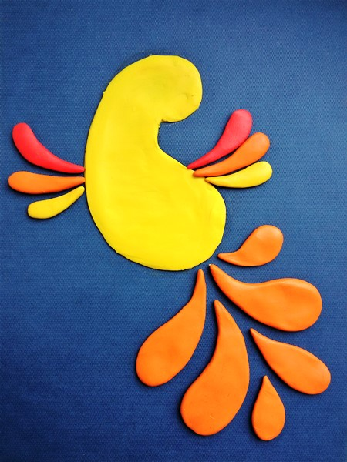
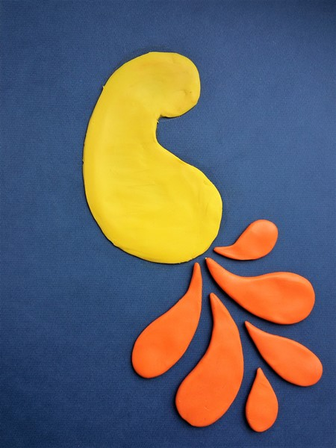

Slide 21
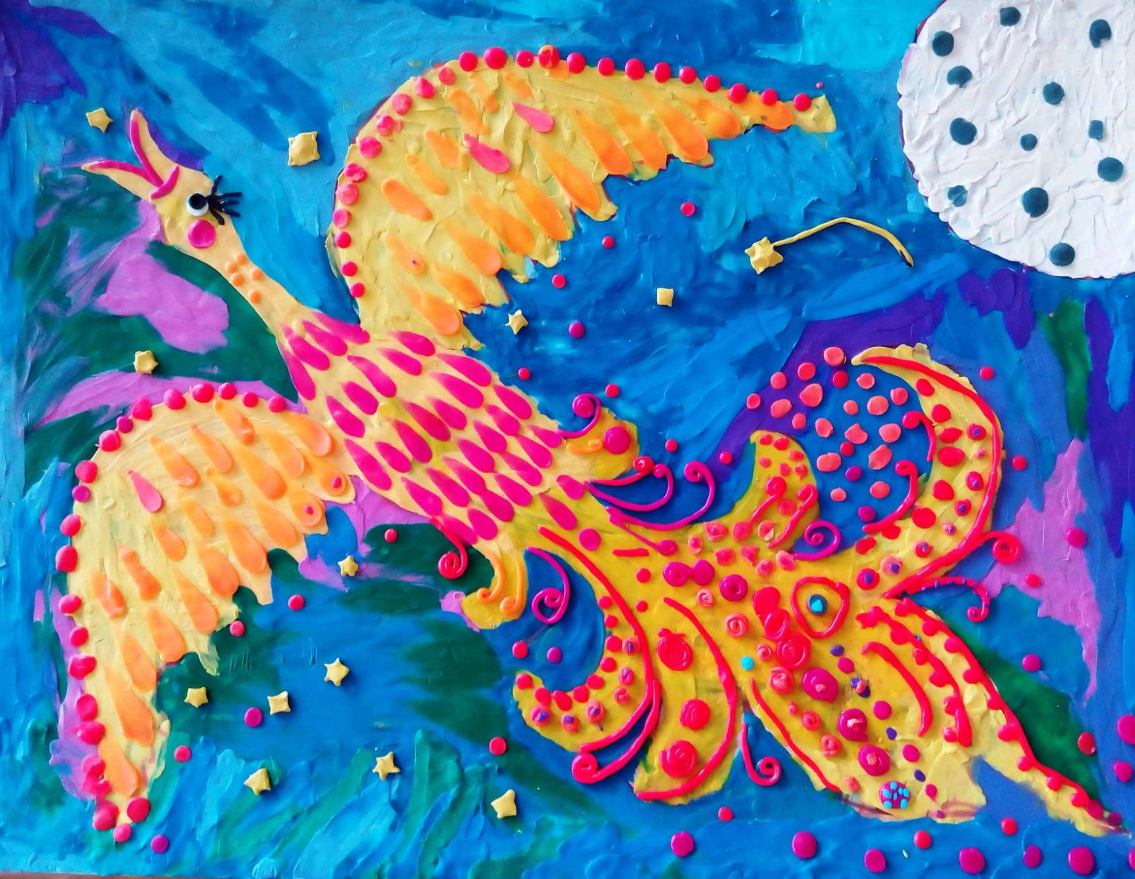
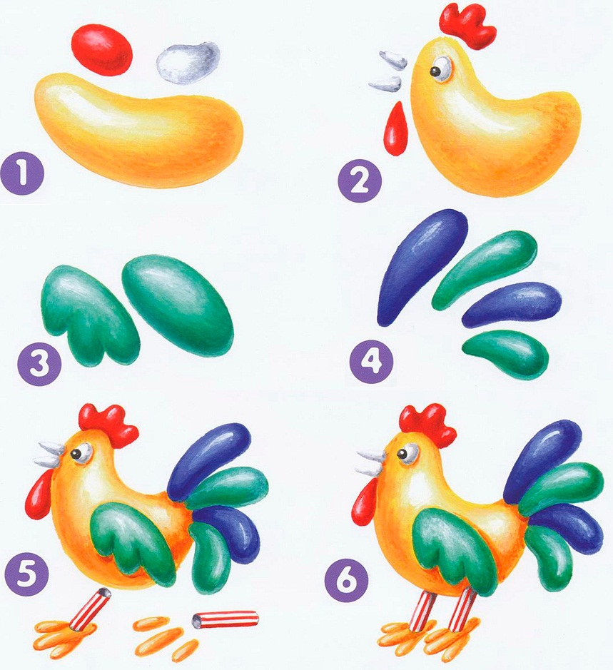

Slide 22
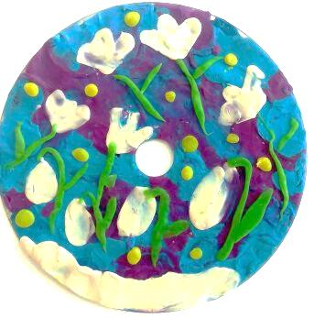
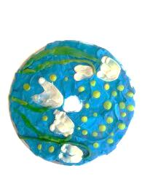
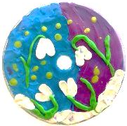
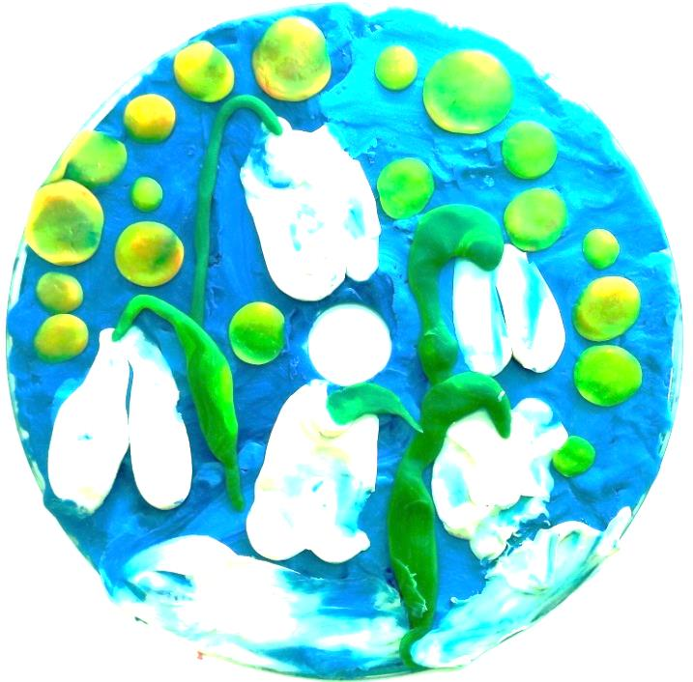
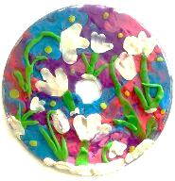
Идеи лепки:

Slide 23
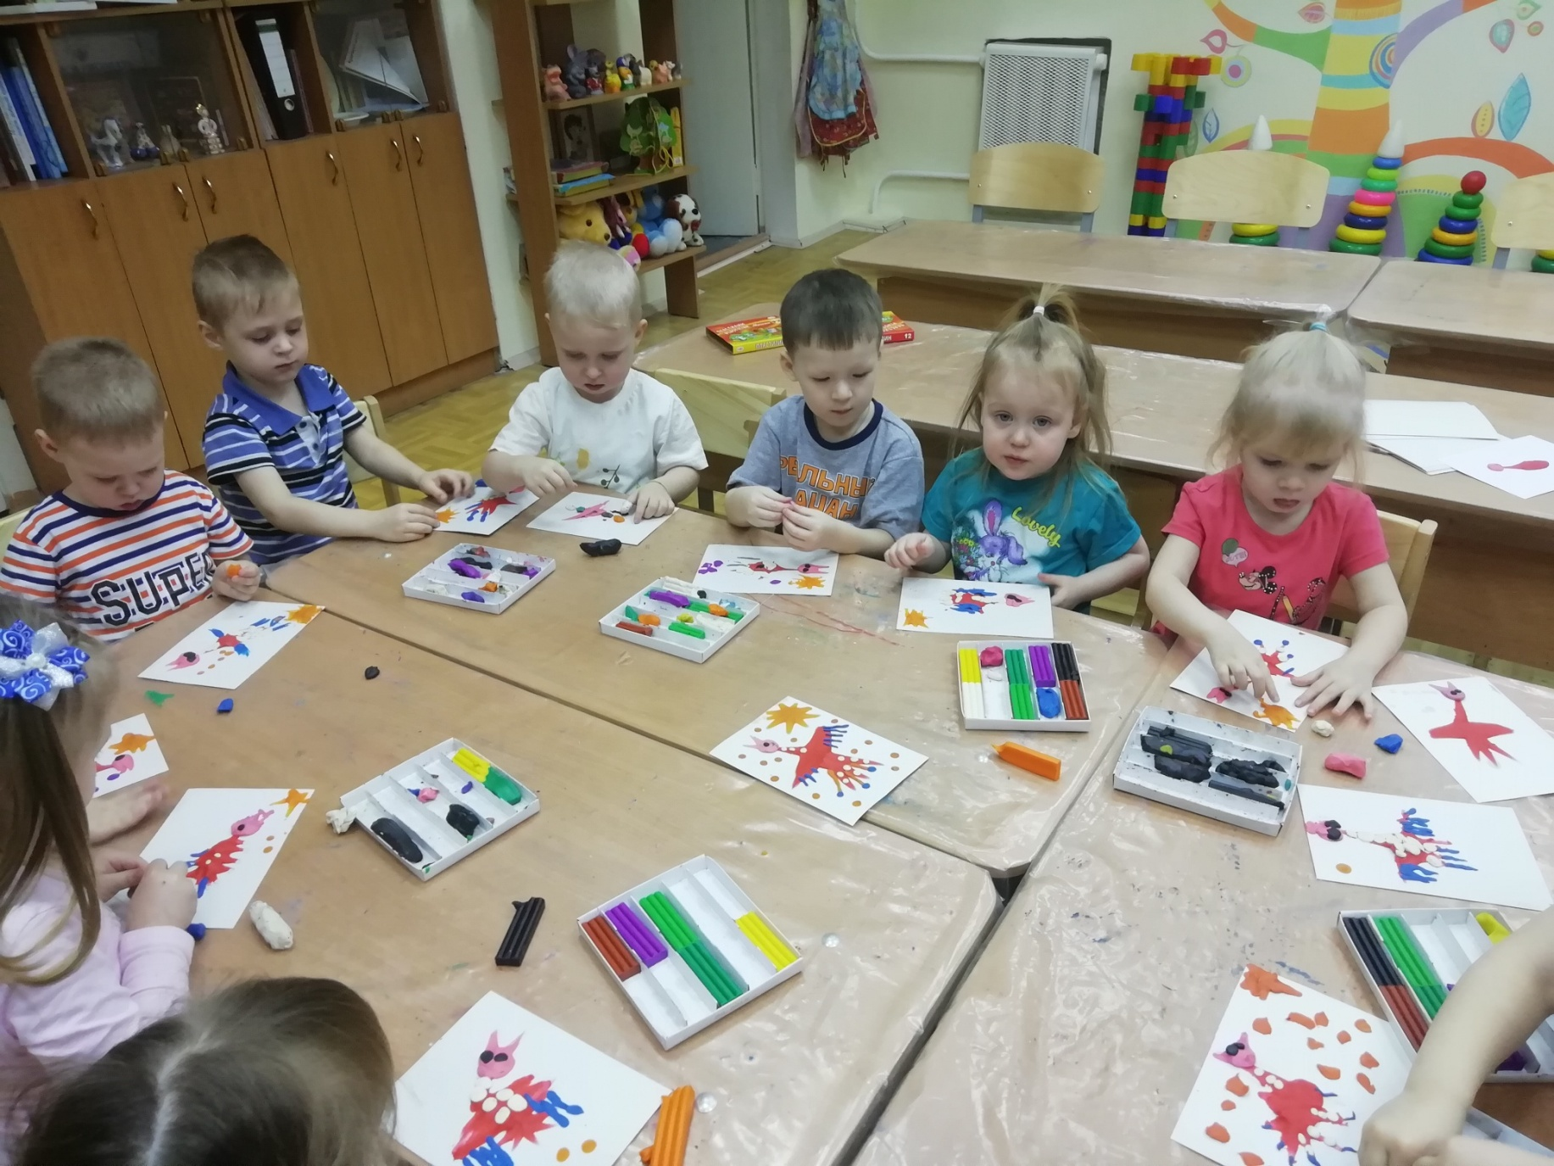
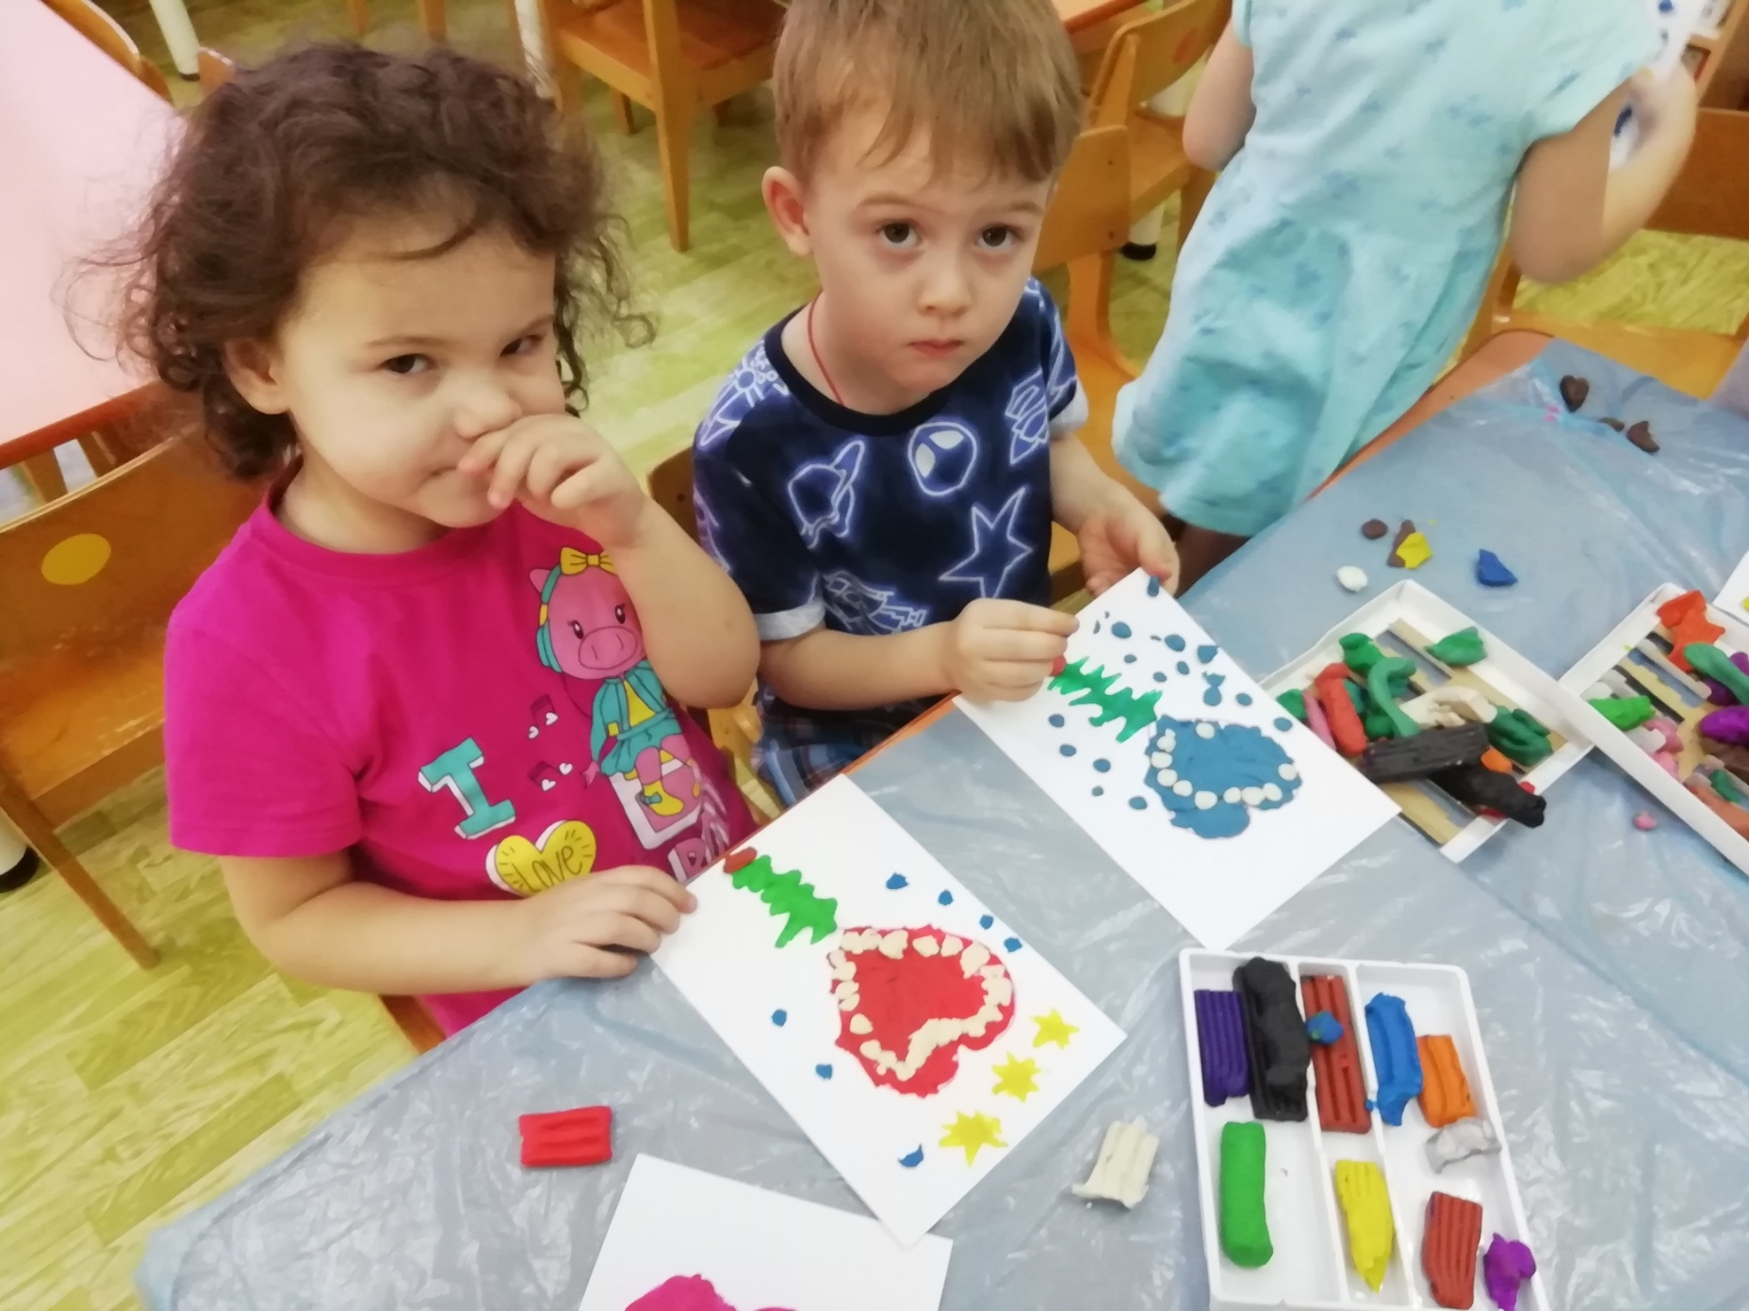
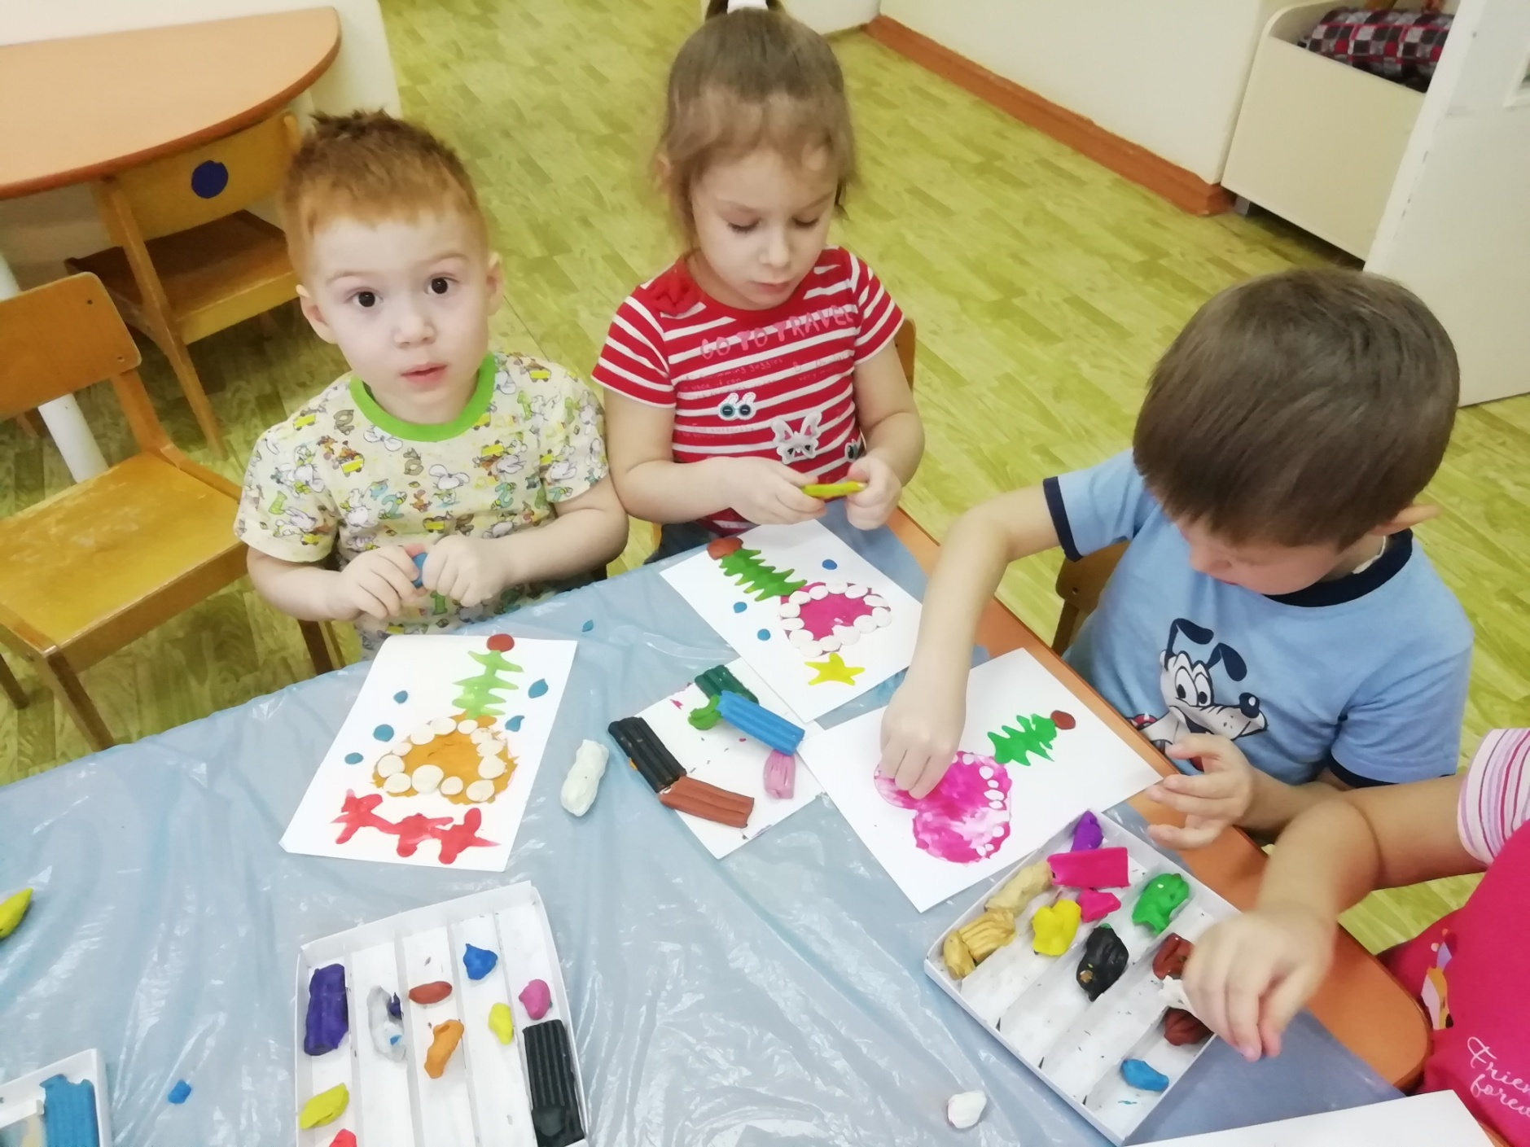

Slide 24
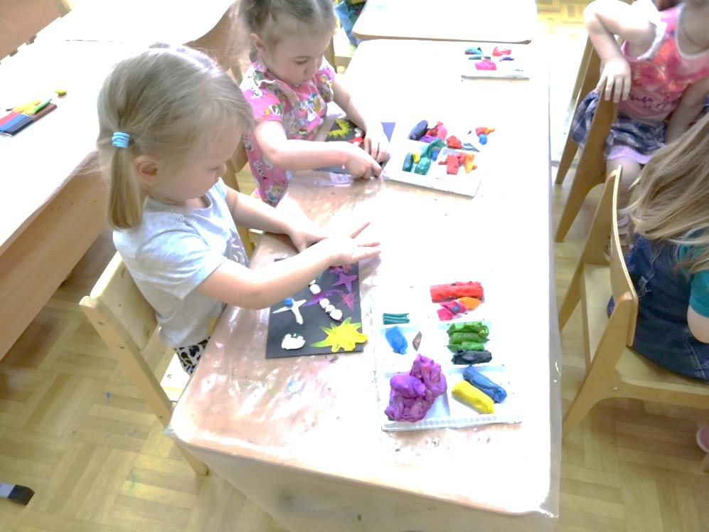
Идеи лепки:

Slide 27
Идеи лепки:

Slide 28
Рекомендации при работе с пластилином:
- Твердый пластилин можно разогреть в горячей воде (но не заливать кипятком).
- Использовать в работе не бумагу, а плотный картон, чтобы не происходило ее деформации при выполнении приемов придавливания, примазывания, сглаживания, расплющивания.
-Поверхность картона можно покрыть скотчем. Это поможет избежать появления жирных пятен.
-Можно покрыть готовую работу бесцветным лаком, изделие становится более прочным и сохраняет яркость.
- Используйте бросовый и природный материалы - для создания игровых фантазийных ситуаций: бусинки, шишки, семечки, зёрнышки, ракушки и т. д. в соответствии возраста ребенка.

Slide 29
„Только посредством образования может человек стать человеком“ Иммануил Кант

